Slide 1
ArcGIS应用
主讲人： 陈芬
福建师范大学地理科学学院

Slide 2
目 录
教学目的
教学重点、难点
主要内容
参考资料
共享网站

Slide 3
教学目的
熟悉ArcGIS结构体系及基本功能
掌握ArcGIS桌面版的数据库建设、制图、数据处理、空间分析、3D分析等应用方法
掌握图解建模过程
培养利用ArcGIS综合解决实际问题的能力

Slide 4
主要内容
图解建模
3D分析
ArcGIS pro介绍
综合分析
ArcGIS结构体系
ArcGIS桌面版的基本功能
熟悉ArcGIS数据管理、数据编辑
空间数据的处理与转换
专题地图的制作
矢量数据空间分析
栅格数据空间分析功能
水文分析

Slide 5
教学重点、难点
教学重点
Geodatabase的创建与管理
Geodatabase的编辑与创建拓扑
空间数据的转换与处理
专题地图的制作
矢量及栅格数据的空间分析方法
图解建模
综合分析
教学难点
空间数据拓扑编辑及拓扑重建 ；
两种网络数据及网络分析
标准与注记
ArcPro 3D模型

Slide 6
参考资料
国安，杨昕编著.《ArcGIS地理信息系统空间分析实验教程》（第三版）.科学出版社，2006.
Shashi Shekhar，Sanjay Chawla著.谢昆青等译. 《空间数据库》.机械工业出版社,2006.
ArcMap编辑手册; ArcCatalog学习手册; ArcGIS 白皮书，Esri 中国信息技术有限公司
高海东，任宗萍，庞国伟编著.地理信息科学实践-基于ArcGIS Pro，中国水利水电出版社，2021.

Slide 7
共享网站
https://www.163.com/dy/article/IOC0NSI705319UN7.html地理科学数据库网站合集（2024年最新版）
https://zhuanlan.zhihu.com/p/141776702
https://www.zhihu.com/question/23155357?sort=created
https://search.bilibili.com/all?keyword=arcgis&search_source=1
https://www.arcgis.net.cn/
麻辣GIS: https://malagis.com/
GIS帝国: http://www.gisempire.com/index.html
ESri 培训中心: http://www.higis.cn/2685

Slide 8
共享网站
开放街道地图（OpenStreetMap）：https://www.openstreetmap.org/#map=6/34.742/103.623；
地理空间数据云：http://www.gscloud.cn/; 可下载landsat、MODIS、DEM、EO-1等数据
遥感集市：http://www.rscloudmart.com/；可下载高分一号、环境一号、高分四号数据。
全国地理信息资源目录服务系http://www.webmap.cn/main.do?method=index；可下载1:25万全国基础地理数据库以及30m地表覆盖等数据；

Slide 9
共享网站
Nasa官网http://glovis.usgs.gov/，可下载Landsat1~8、SRTM/G-DEM、EO-1、MODIS等数据
欧空局官网https://earth.esa.int/；
风云卫星遥感数据服务网http://satellite.nsmc.org.cn；
中国资源卫星数据服务网http://218.247.138.119:7777/DSSPlatform/index.html；
地理国情监测云平台： http://www.dsac.cn/；
ChatGPT结合ArcGIS，制图只需30秒，太强了！可以
下载全国道路及乡镇界线等数据

Slide 10

第一章 GIS简介

Slide 11
主要内容
GIS概念
GIS功能
GIS应用
GIS发展趋势

Slide 12
1.GIS概念
地理信息系统（Geographic Information System，GIS） 是以地学原理为依托，在计算机软硬件的支持下，研究空间数据的采集、存储、管理、分析、建模、显示和传播的相关理论方法与应用技术，以解决复杂的管理、规划和决策等问题。
跨越地球科学、空间科学和信息科学的一门应用基础学科，又是一项工程应用技术。

Slide 13
2.GIS功能
数据采集与输入
数据编辑与更新
数据存储与管理
空间数据分析与处理
数据与图形地交互显示
应用模型与系统开发功能

Slide 14
3.GIS应用
国土规划
应急管理
军事
水利工程
交通
教育
……

Slide 15
3.GIS应用
《地理空间革命》https://malagis.com/geographic-spatial-information-revolution-vedio-summary.html
《Geospatial Revolution》 《地理空间革命》【中英字幕】（已完结）_哔哩哔哩_bilibili

Slide 16
3.GIS应用
考古
马王堆出土地形图复原https://m.thepaper.cn/baijiahao_11811348

Slide 17
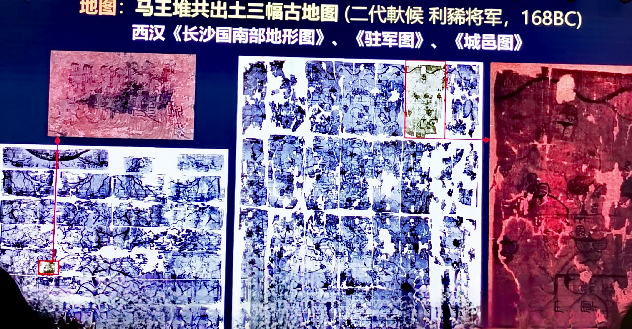

Slide 18
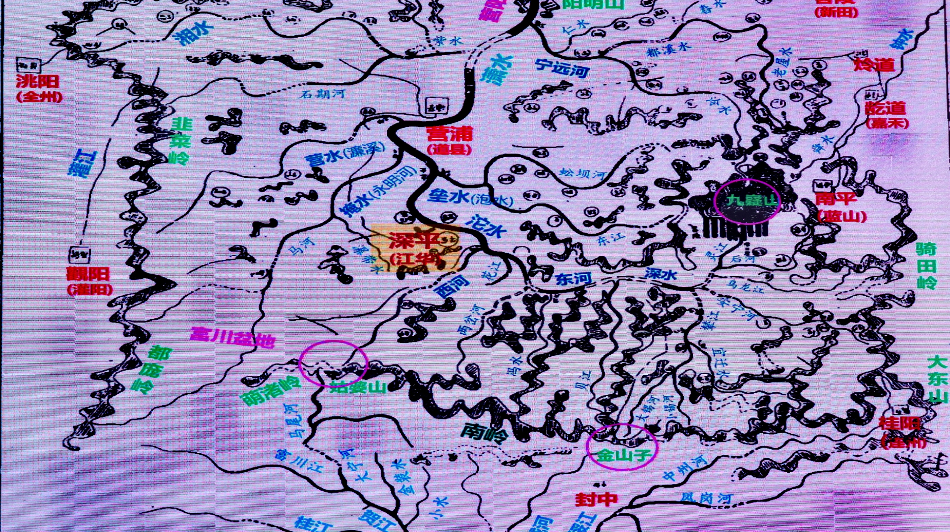

Slide 19
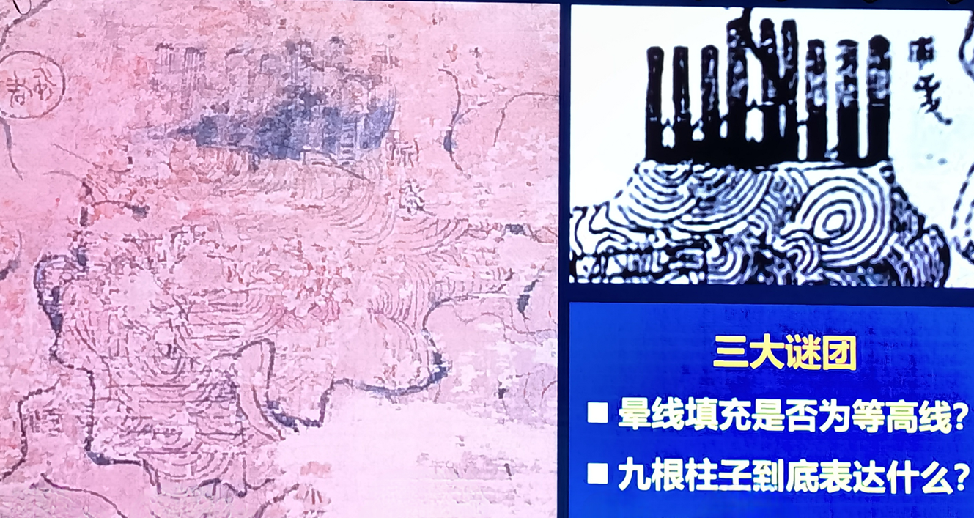

Slide 20
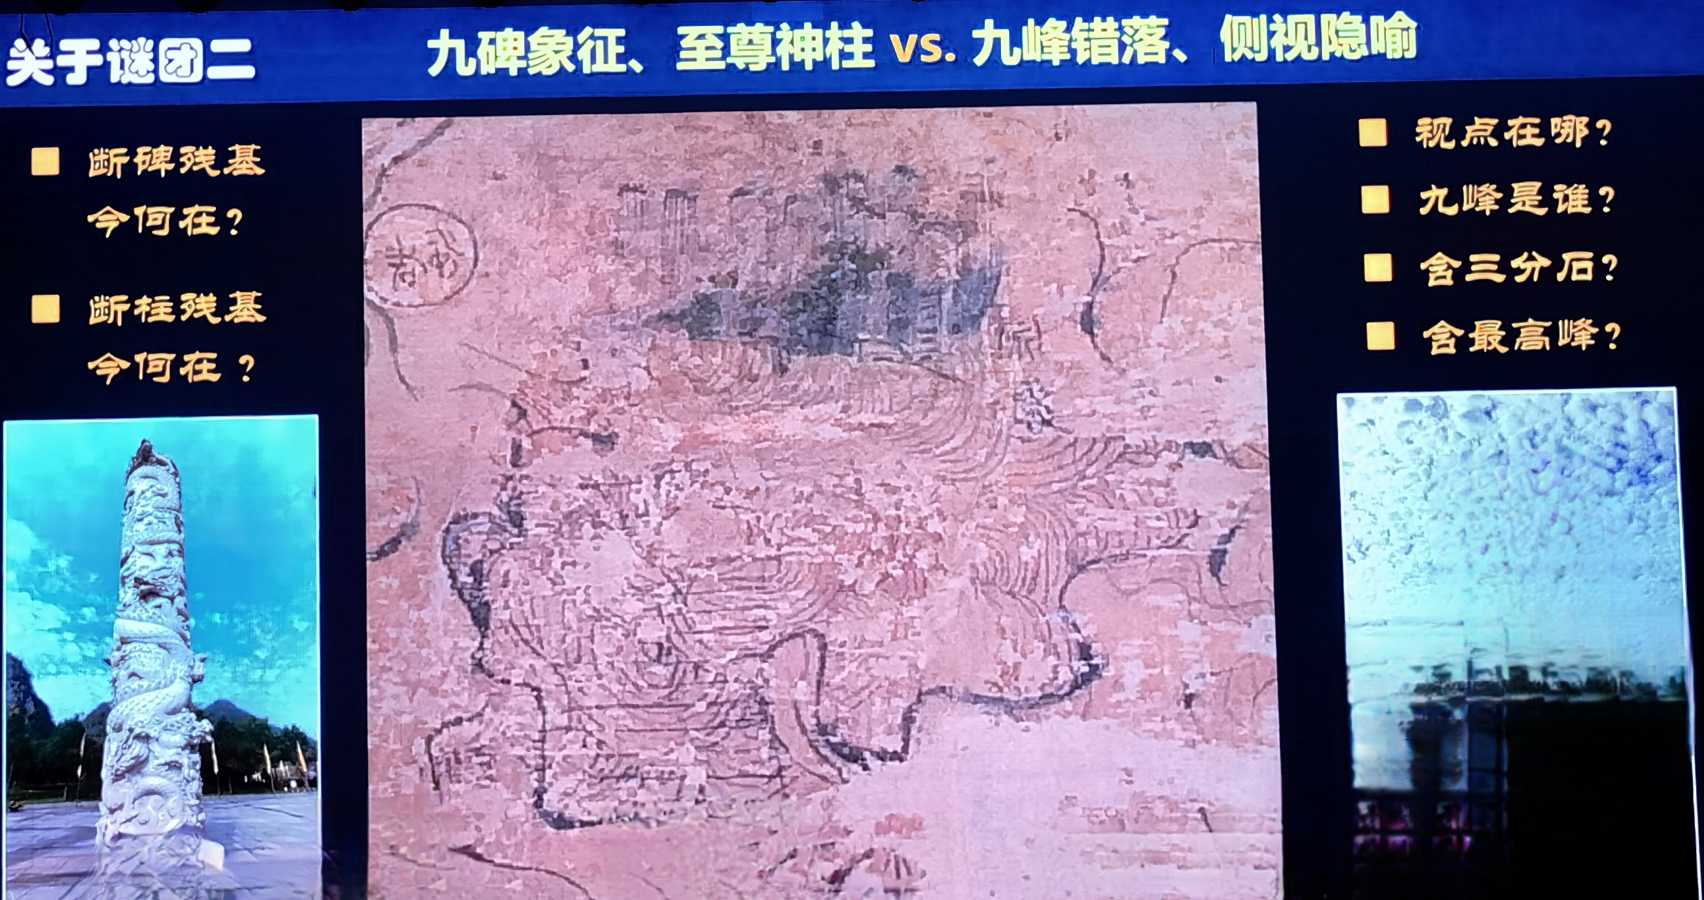

Slide 21
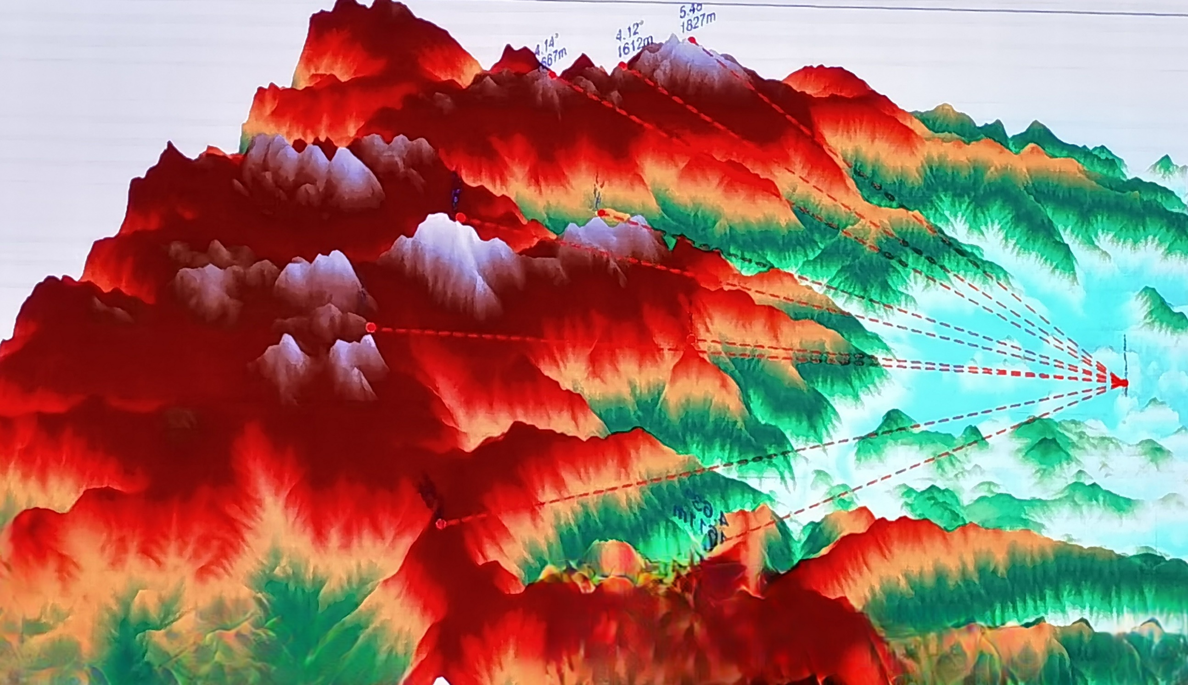

Slide 22
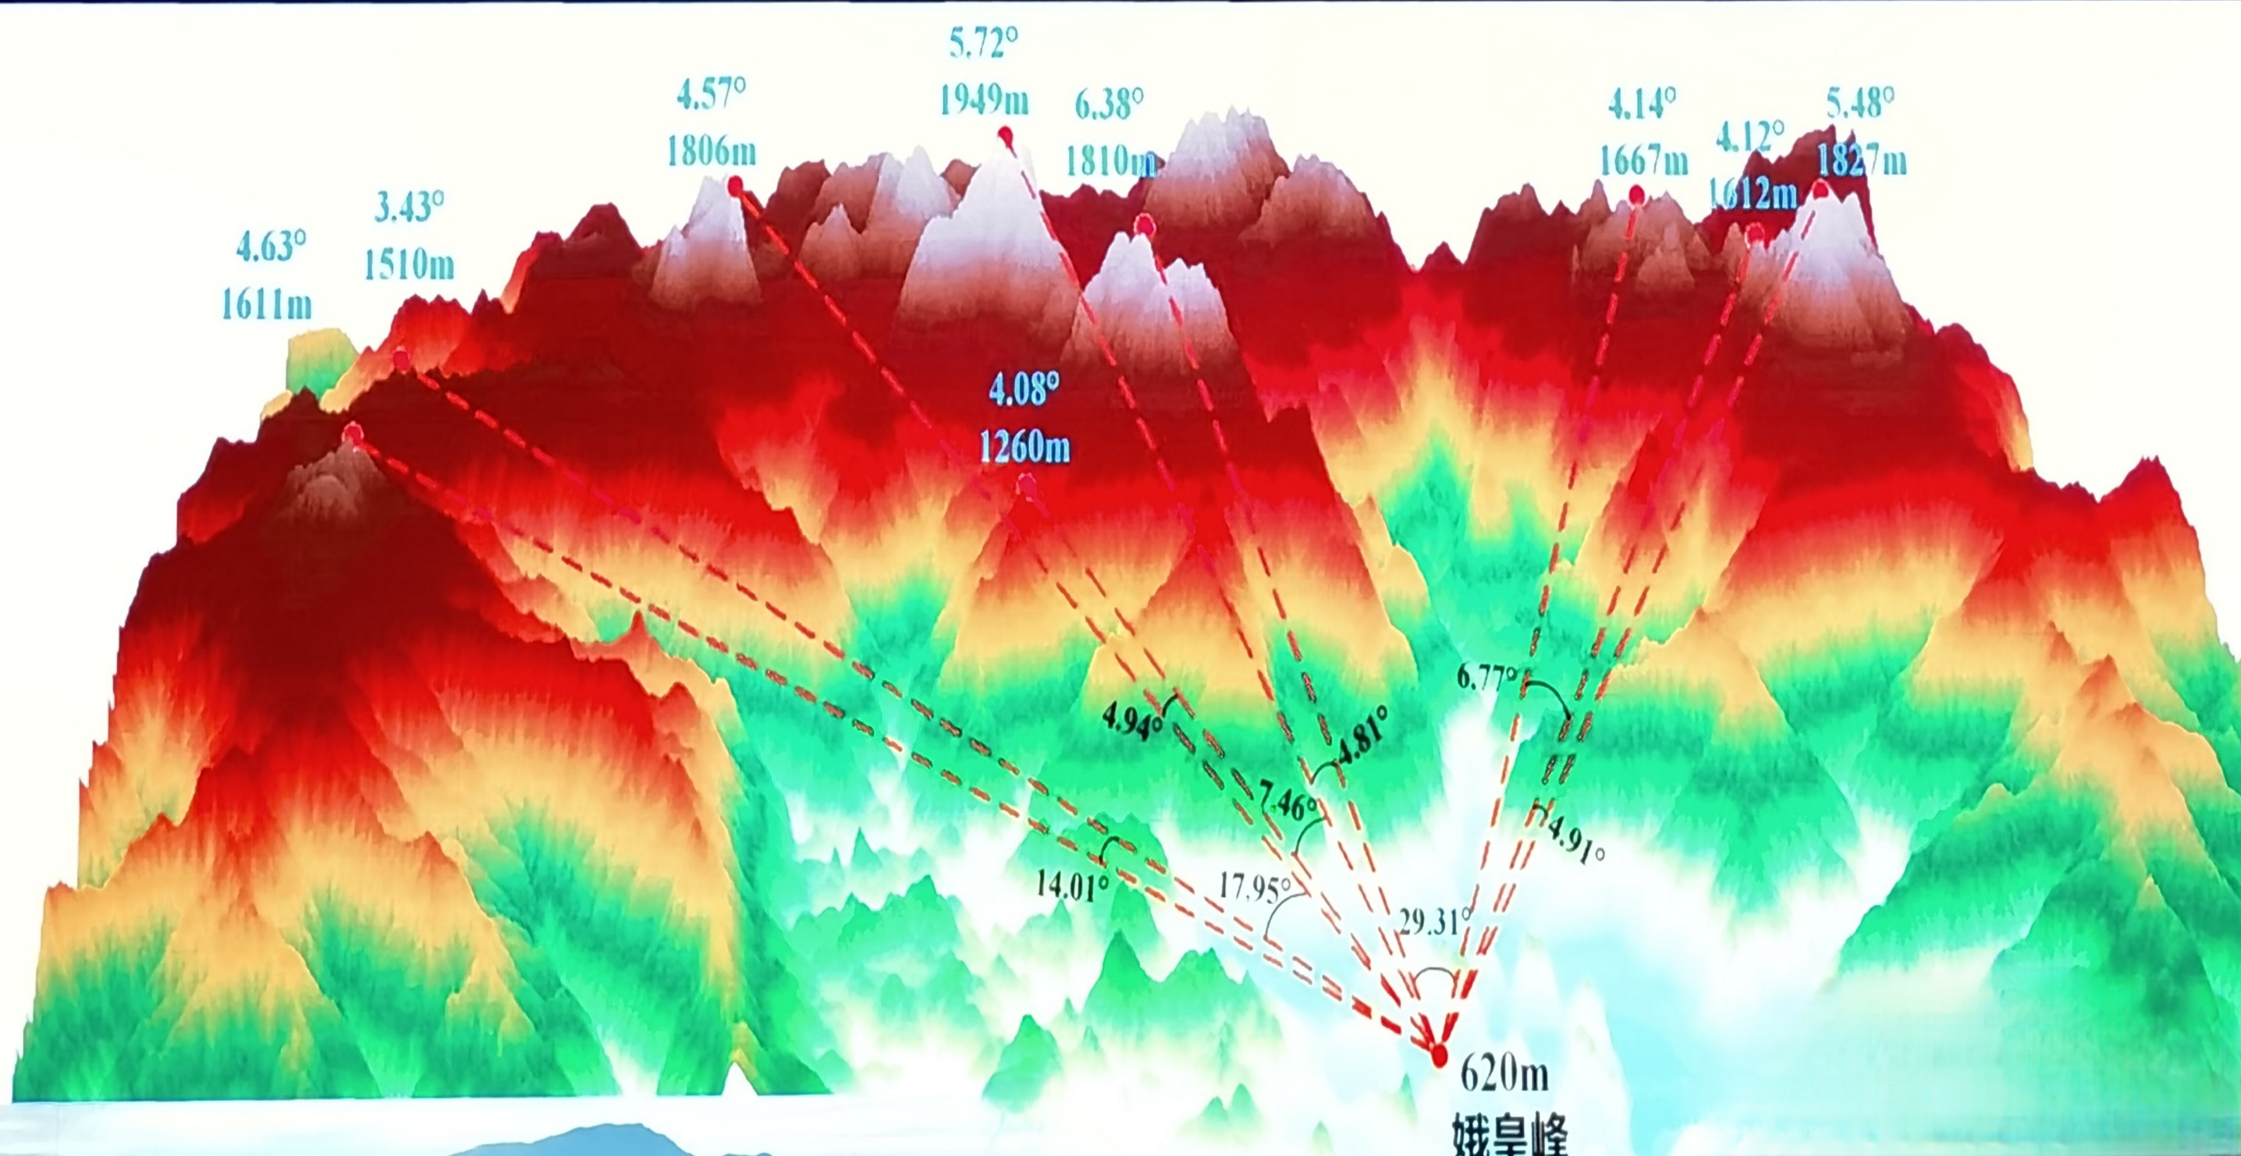

Slide 23
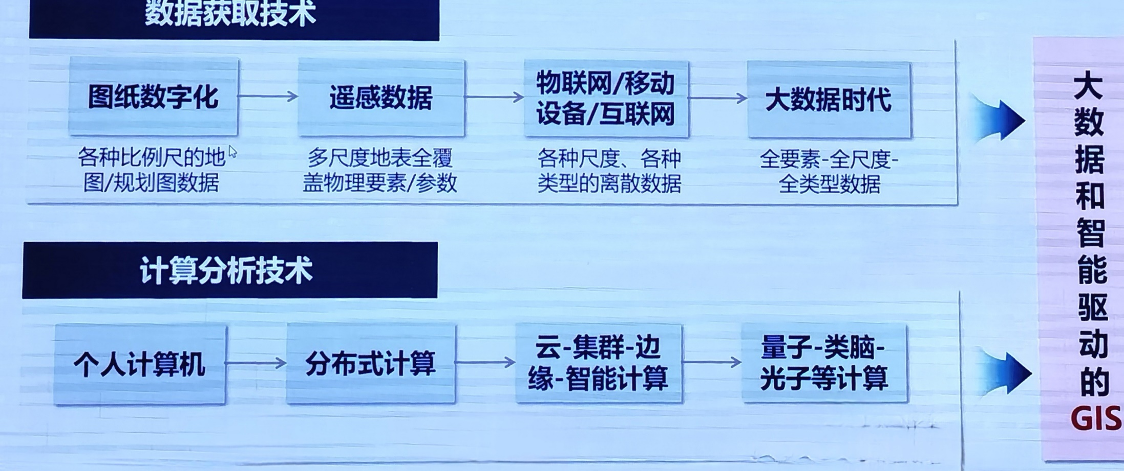
4.GIS技术发展趋势-技术推动GIS发展
从美国NCGIA研究计划谈地理信息科学未来发展（杜世宏），2024）

Slide 24
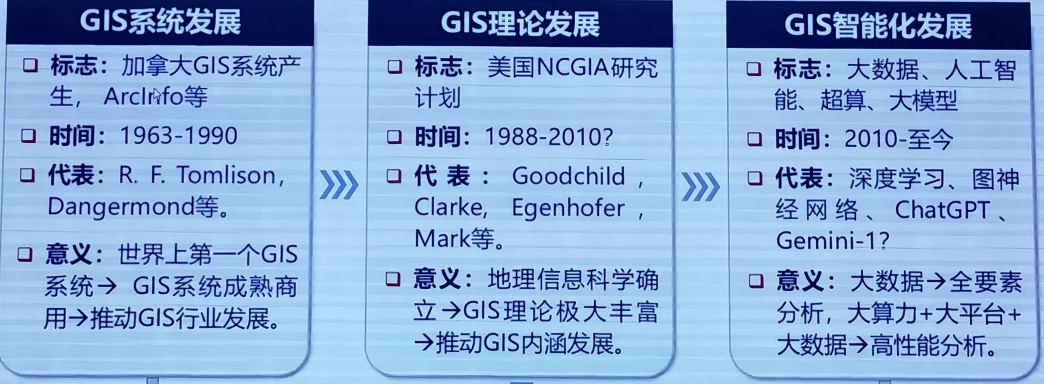
4.GIS技术发展趋势-GIS发展的重要阶段
从美国NCGIA研究计划谈地理信息科学未来发展（杜世宏），2024）

Slide 25
4.GIS技术发展趋势
物联网与智慧城市
云平台与数据中心
大数据与并行计算
机器学习与人工智能

Slide 26
第二章 ArcGIS基础

Slide 27
主要内容
ArcGIS发展历史
ArcGIS平台框架
ArcMap
ArcCatalog

Slide 28
1.ArcGIS发展历史
2015年
ArcGIS Pro全新的桌面应用
ArcGIS是美国环境系统研究所ERSl（Environmental Systems Research Institute，缩写为ESRl ）开发的新一代GIS软件
2010年
ArcGIS 10.0云架构的GIS平台，WEB2.0时代实现了GIS由共享向协同的飞跃
2000年
1978年
ArcGIS 8.0
面向对象的数据模型Geodatabase；开发的结构体系
第一代 PC Arc/INFO，Coverage数据模型

Slide 29
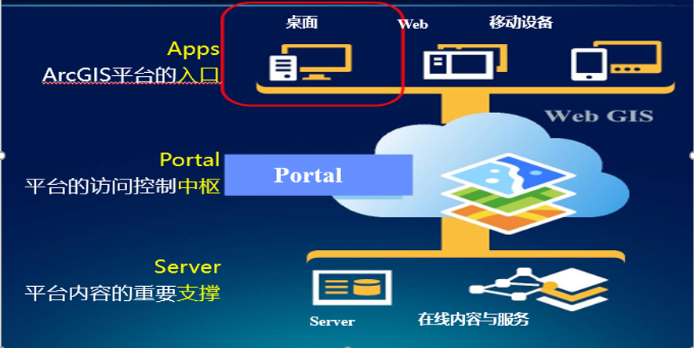
2.ArcGIS平台框架

Slide 30
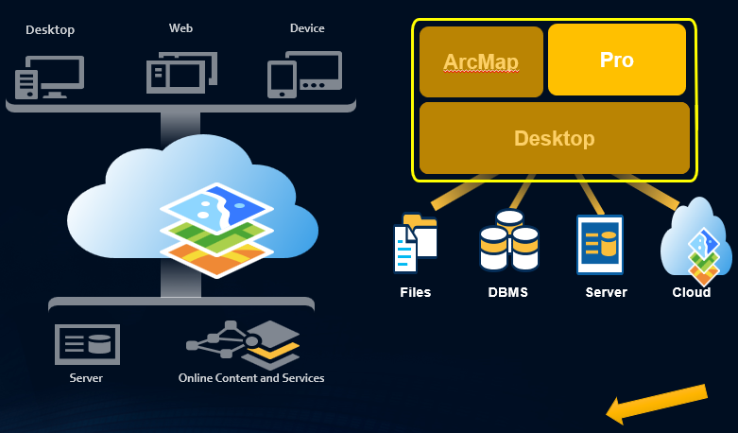
2.ArcGIS平台框架
ArcGIS Pro是新一代WebGIS平台，面向GIS专业人士，全新打造的一款具有高效、强大生产力的桌面应用程序。

Slide 31
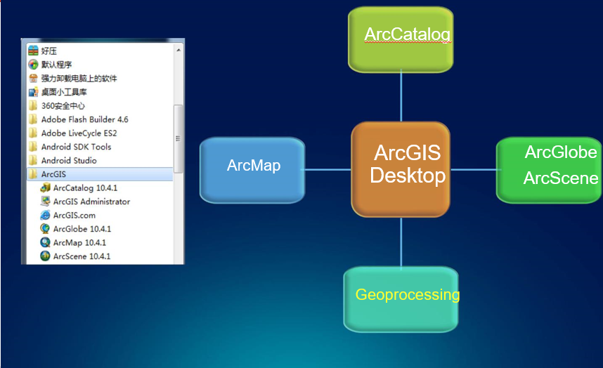
2.ArcGIS for Destop产品组成

Slide 32
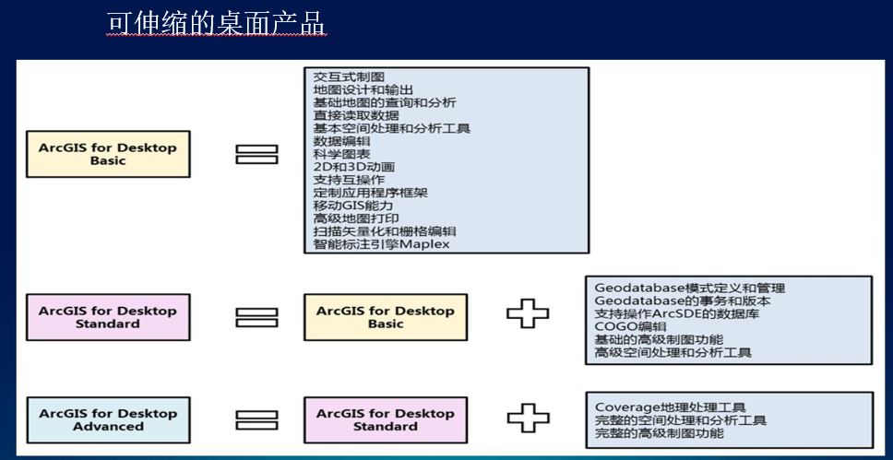
2.ArcGIS for Destop产品体系

Slide 33
3.ArcGIS桌面系統
ArcMap、ArcCatalog和Geoprocessing是ArcGIS Desktop 应用环境的基础模块。
ArcMap — 桌面系统的核心应用。是创建、查询、 浏览、编辑、绘制和出版地图的工具。
ArcCatalog — 是一个空间数据资源管理器。它以数据为核心，用于定位、浏览、搜素、组织与管理空间数据。利用ArcCatalog还可以创建和管理数据库，定制和应用元数据，从而大大简化用户组织、管理和维护数据工作。

Slide 34
3.ArcGIS桌面系統
Geoprocessing空间处理框架
ArcToolbox（空间处理工具的集合）:执行复杂的 地理数据处理和转换的工具。
ModelBuilder（可视化建模工具）
编程组件Python（Arcpy）

Slide 35
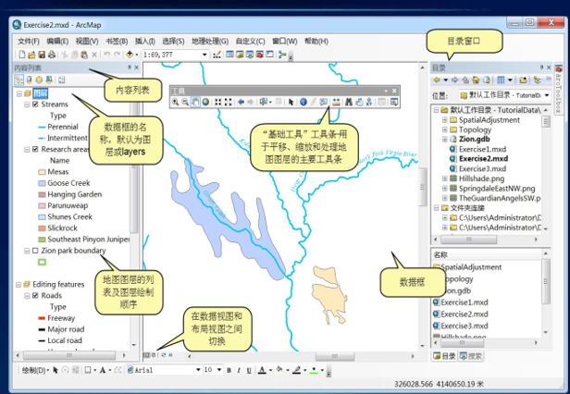
3.ArcMap-ArcMap 窗口

Slide 36
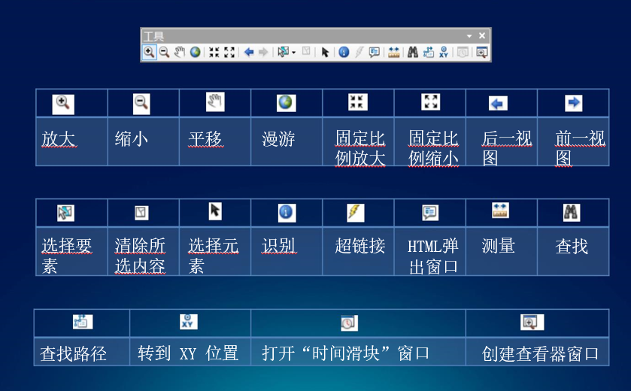
3.ArcMap-基础工具

Slide 37
3.ArcMap
ArcMap 应用场景
处理地图
打印地图
编辑GIS数据
使用地理处理来自动完成工作
组织和管理地理数据库和ArcGIS文档
使用ArcGIS Server将地图文档发布为地图服务

Slide 38
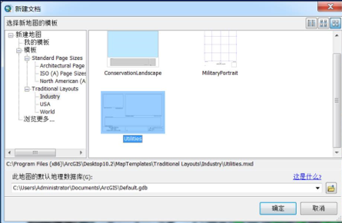
3.ArcMap
ArcMap的数据组织
新建空白地图文档
使用地图模板创建
地图文档

Slide 39
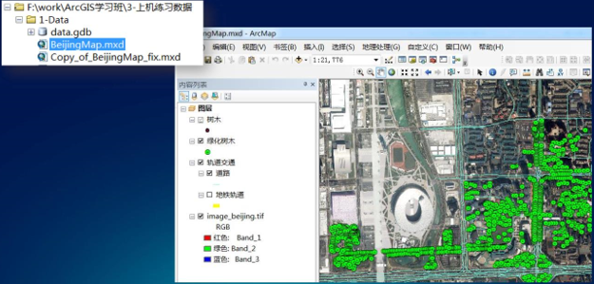
3.ArcMap
设置地图文档属性
地图文档：*.mxd，包含有关地图图层、页面布局和所有其他地图属性的规范

Slide 40
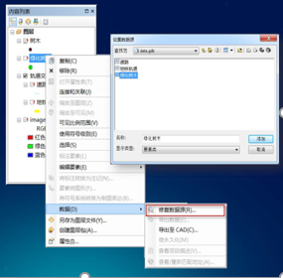
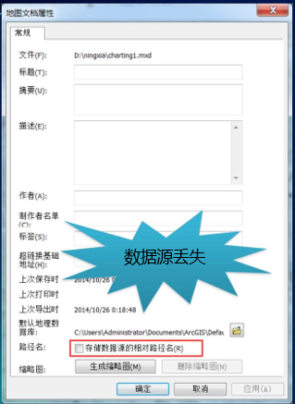
3.ArcMap
修复数据源
逐个修复数据源
设置地图文档属性
相对路径
标题
摘要
描述
作者
标签
……

Slide 41
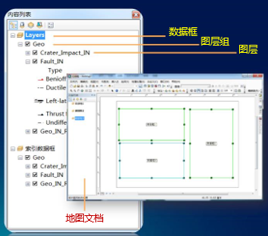
3.ArcMap
ArcMap的数据组织
数据框：对于给定的地图范围和地图投影，数据框将显示以特定顺序绘制的一系列图层
图层：定义 GIS 数据集如何在地图视图中进行符号化和标注（即描绘）的地图图层
图层组：按类别组织一系列图层

Slide 42
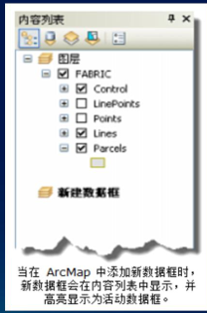
3.ArcMap
新建数据框
插入/移除数据框
活动数据框（黑色）
– 激活方式：Alt+单击数据框
在数据框间移动图层
–-图层复制

Slide 43
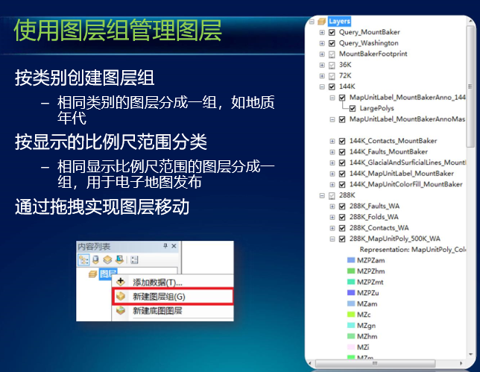
3.ArcMap
向地图添加数据
加载不同格式数据
– Geodatabase
– Shapefile
– Excel表
– Raster
添加X、Y数据

Slide 44
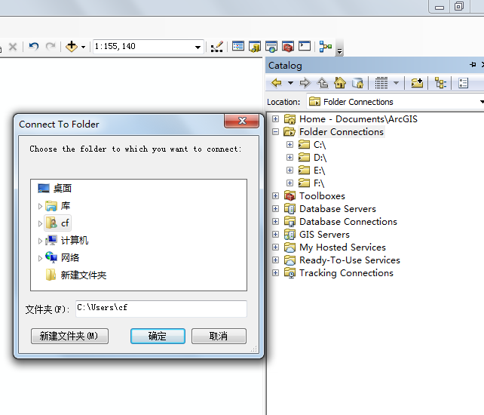
4.ArcCatalog
空间数据的资源管理器
链接(Folder Connection)

Slide 45
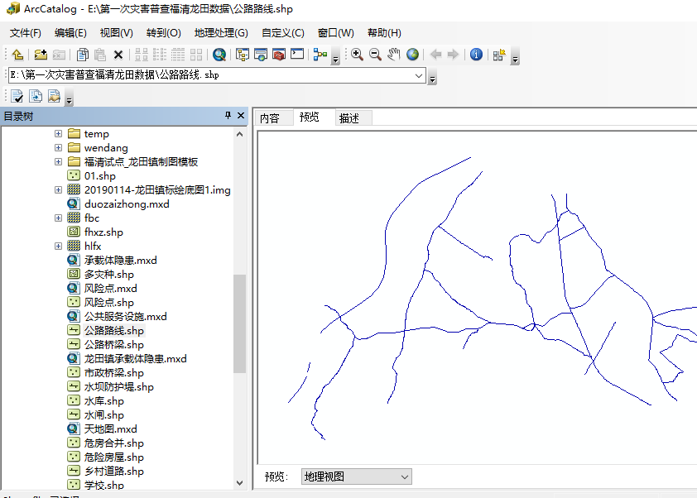
4.ArcCatalog
ArcCatalog 窗口组成
窗口选项卡窗口
内容栏
预览栏
元数据栏

Slide 46
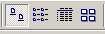
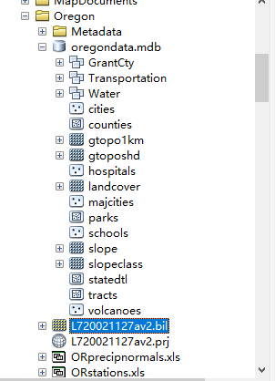
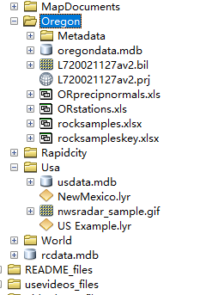
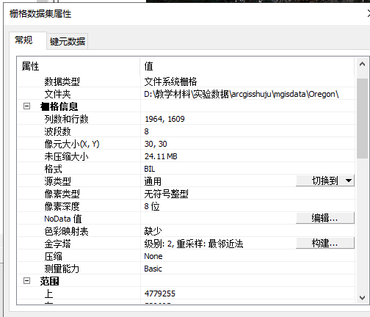
4.ArcCatalog
数据管理

Slide 47
作业
1. 看电影《地理空间革命》，写一篇关于GIS的观后感。
2. ArcMap的基本操作练习
3. Arc Catalog数据管理问题
（1）陆地卫星影像L720021127有多少行？多少列？像元尺寸是多少？有几个波段？坐标系统是什么？
（2）ArcCatalog 能读取哪些不同的文件格式？

